Slide 1
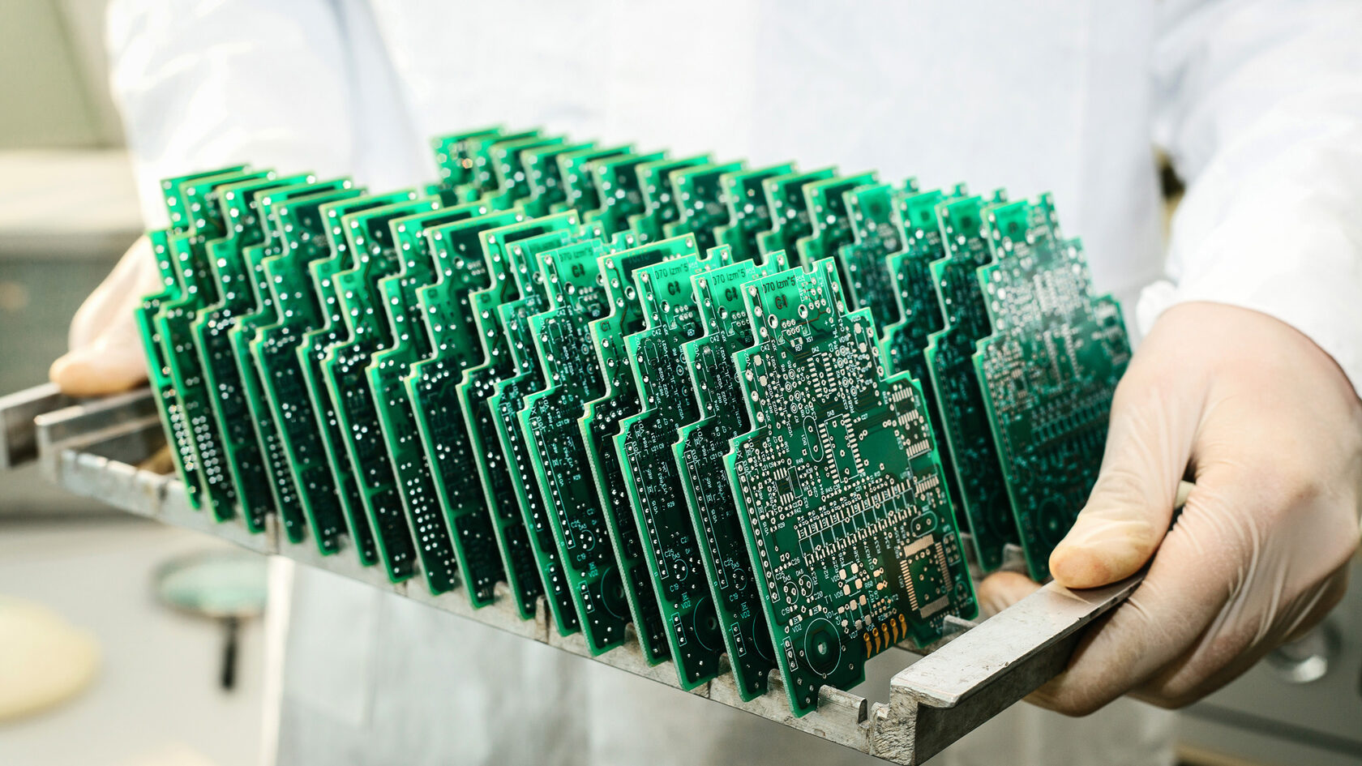
Метод переноса или «ПАФОС»

Slide 2
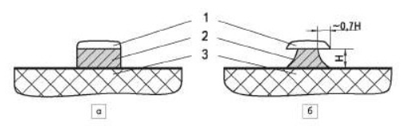
Недостатки субтрактивного метода
1 – фоторезист, 2 – проводник, 3 - подложка
Как мы уже с вами знаем принципиальный недостаток субтрактивного метода заключается в том, что травление идет не только в желаемом направлении (по направлению к поверхности диэлектрика), но и в не желаемом поперечном направлении.

Slide 3
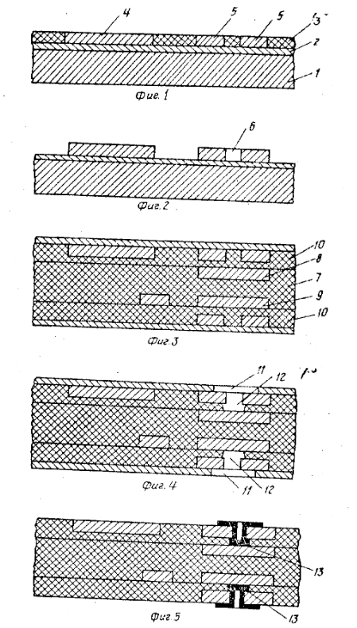
Как избежать бокового подтрава?
Одно из решений данной задачи было предложено в СССР Ф. П. Галецким еще в 1982 году. Речь идет о технологии изготовления печатных плат методом ПАФОС (полностью аддитивное формирование отдельных слоев) или как его еще называют, методе переноса.
*Рисунок взят из патента Ф. П. Галецкого SU970737A1

Slide 4
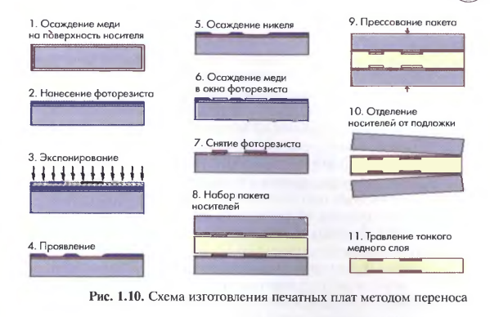
Метод переноса
* Рисунок взят из книги «Печатные платы. Конструкции и материалы», А. Медведев, 2005 г.

Slide 5
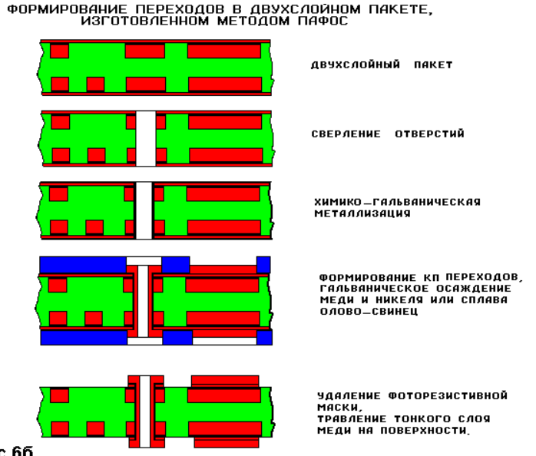
В слоях без межслойных переходов медная шина стравливается. При изготовлении двухсторонних слоев с межслойными переходами тонкая медная шина служит проводящим подслоем для электрохимического процесса металлизации отверстий.
* Рисунок взят с сайта компании «Резонит»

Slide 6
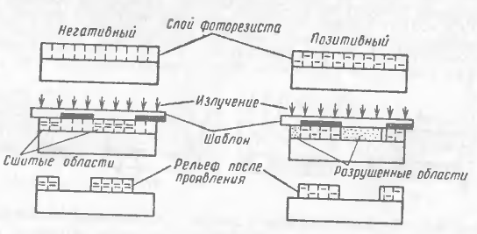
Требования
Фотошаблоны должны иметь высокие оптические характеристики- оптическая плотность прозрачных полей менее 0,1 ед.оптической плотности, непрозрачных полей более 3,5 ед. оптической плотности, резкость края изображения не хуже 2— 3 мкм. Экспонирование изображений должно проводиться на установках с точечным источником света с высококоллимированным интенсивным световым потоком, с автоматическим дозированием и контролем световой энергии.

Slide 7
Преимущества
Форма, размер и точность проводящего рисунка зависят от процесса фотолитографии
Профиль проводников близок к идеальному
Позволяет реализовать в печатных платах проводники и зазоры между ними величиной 50 мкм и менее
Более экологически чистый, т.к. подтрав используется лишь при необходимости удаления медной шины и в небольших количествах

Slide 8
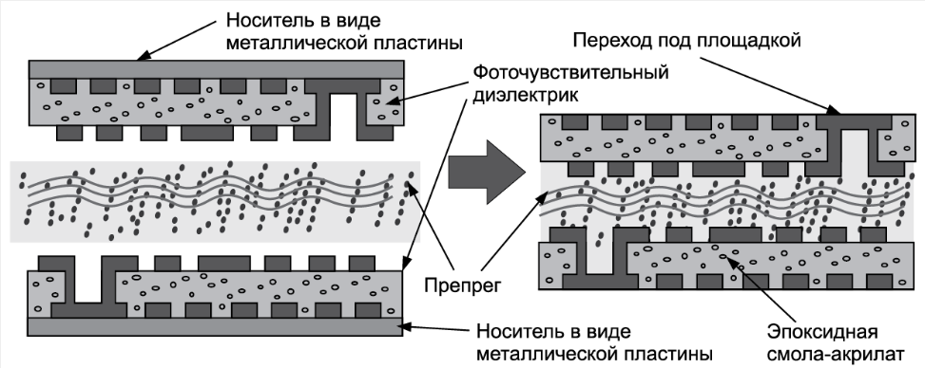
Присвоение достижений
Рис. Структура МПП, получаемая компанией Meiko
Японская компания Meiko Circuits, а вслед за ней и корейская фирма Samsung, стали использовать эту же технологию при производстве печатных плат с высокой плотностью соединений (High Density Interconnection — HDI). Но все же впервые ее предложил и реализовал наш соотечественник Франц Петрович Галецкий. Он неоднократно выступал с ней на международных конференциях.

